Slide 1

Terraform Project
신재섭 (조장)
전병욱
이은석
정태환

Slide 2
목차
1
1-1
1-2
1-3
1-4
1-5
Terraform 정의
IaC
Terraform
프로비저닝
CI/CD
장점
2
2-1
2-2
2-3
환경 구축
Terraform
AWS CLI
VSCode
3
3-1
3-2
3-3
3-4
3-5
Terraform 기본 개념
provider
resource
variable
output
terraform.tfstate
4
4-1
4-2
4-3
4-4
4-5
Terraform 작동 원리
init
validate
plan
apply
destroy
Terraform Project
4RSENAL

Slide 3
목차
5
5-1
5-2
TF 파일 분석
구조 및 구성
Code
6
6-1
6-2
6-3
Github, Terraform Cloud, AWS 연동
Github repository 생성
Terraform Cloud 초기 구성 & Github 연동
Terraform Cloud & AWS 연동
7
7-1
7-2
7-3
Route 53 도메인 등록
도메인 확인
NS 레코드 확인 및 입력
출력 결과 확인
Terraform Project
4RSENAL

Slide 4
1. Terraform 정의
Terraform Project
4RSENAL

Slide 5
1-1. IaC
1-2. Terraform
IaC (Infrastructure as Code)
인프라를 코드로 관리하는 방식
대표적인 IaC 도구
Terraform
Ansible
AWS CloudFormation
Terraform
Terraform은 HashiCorp가 개발한 IaC 도구
코드로 인프라를 정의
여러 클라우드 및 온프레미스 환경에 일관되게 배포 가능
Terraform Project
4RSENAL

Slide 6
1-3. 프로비저닝
1-4. CI/CD
프로비저닝
필요한 IT 인프라 자원을 생성 및 설정 과정
프로비저닝 예
서버(EC2) 생성
네트워크(VPC) 구성
보안 그룹 설정
데이터베이스(RDS) 생성
CI/CD
소프트웨어를 자동으로 빌드, 테스트, 배포하는
개발 자동화 방식
CI (Continuous Integration)
개발자가 코드를 수정 후 자동으로 빌드 및 테스트 수행
→ 오류를 빠르게 확인 가능
CD (Continous Devlivery / Deployment)
테스트가 완료된 코드를 서버에 자동 배포하는 과정
Terraform Project
4RSENAL

Slide 7
1-5. 장점
Terraform의 장점
1. 자동화 가능
인프라를 코드로 작성하여 서버, 네트워크, DB 등을 자동으로 생성할 수 있다.
반복 작업을 줄이고 구축 시간을 단축할 수 있다.
2. 동일한 환경 재현 가능
같은 .tf 코드를 사용하면 언제 어디서든 동일한 인프라 환경을 만들 수 있다.
개발 환경과 운영 환경의 차이를 줄일 수 있다.
3. 버전 관리 및 협업 가능
Terraform 코드는 Git으로 관리할 수 있어 변경 이력을 추적할 수 있다.
여러 사람이 동시에 인프라를 관리하기에도 용이하다.
Terraform Project
4RSENAL

Slide 8

2. 환경 구축
Terraform Project
4RSENAL

Slide 9
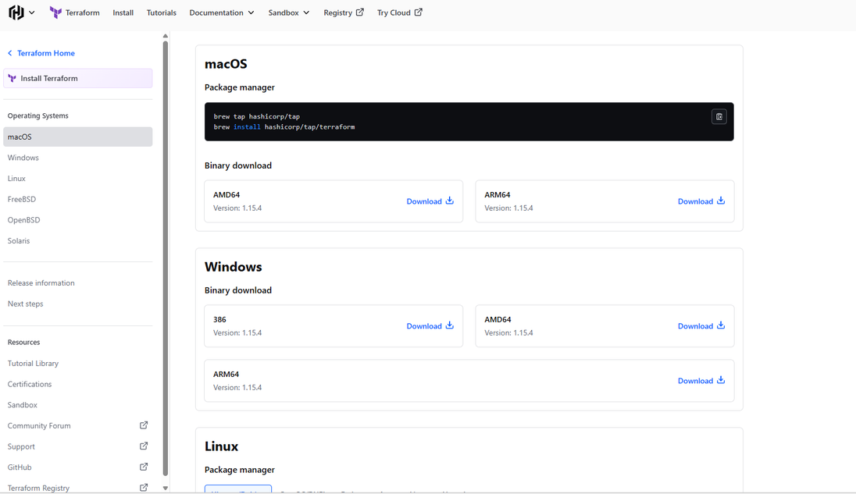
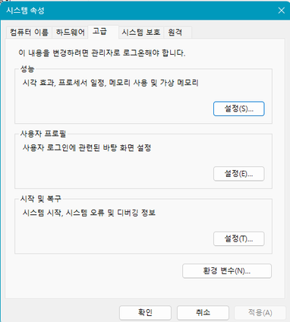
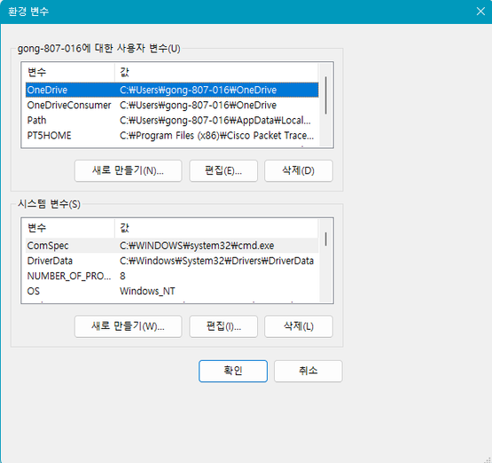
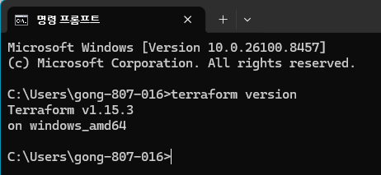
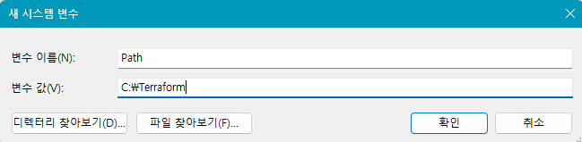
2-1. Terraform 설치
1. Terraform 다운로드
2. 환경 변수 설정
3. Path 수정
5. cmd → Terraform 설치 확인
4. Terraform 경로 추가 (C:\Terraform)
Terraform Project
4RSENAL

Slide 10
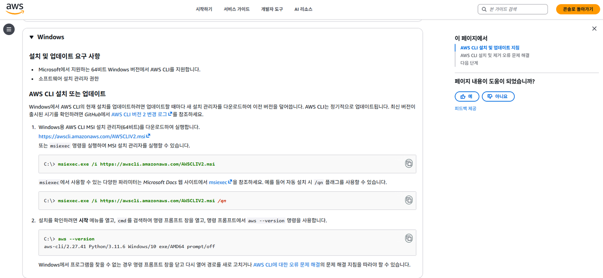
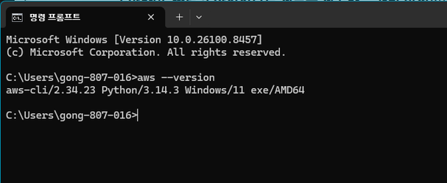
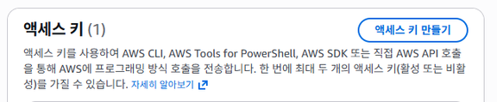
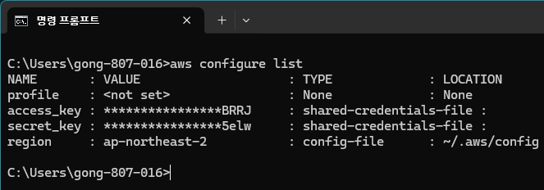
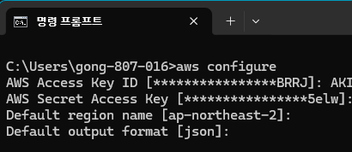
2-2. AWS CLI 연동
1. 파일 다운로드
2. AWS 버전 확인
3. 액세스 키 생성
5. AWS 로그인 확인
4. AWS Configure → 액세스 키 입력
Terraform Project
4RSENAL

Slide 11
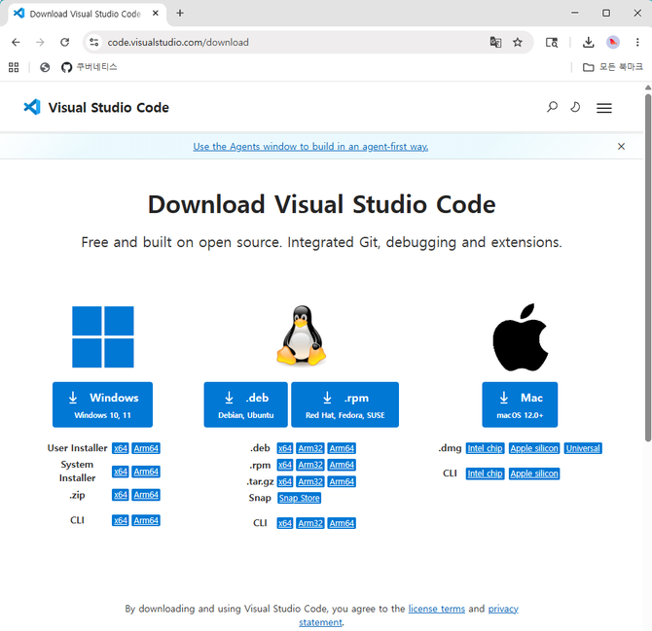
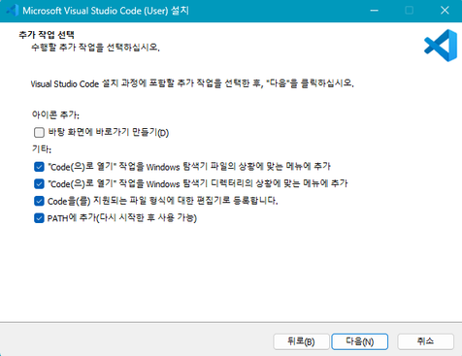
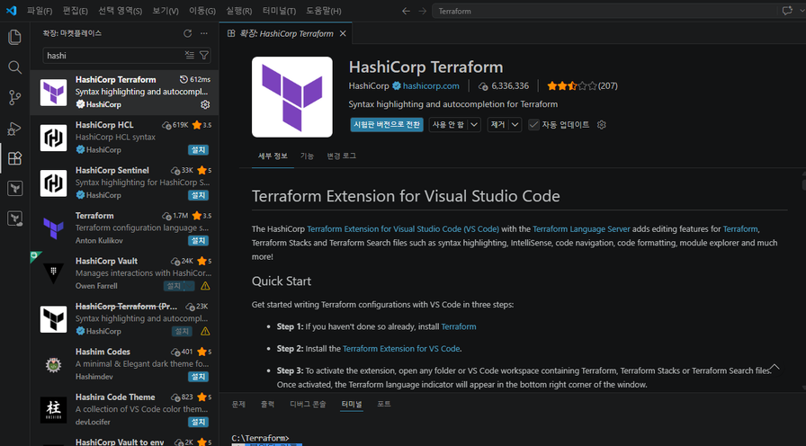
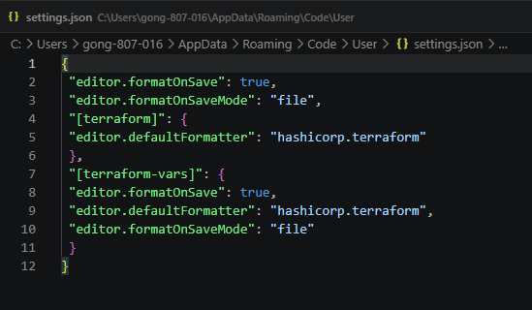
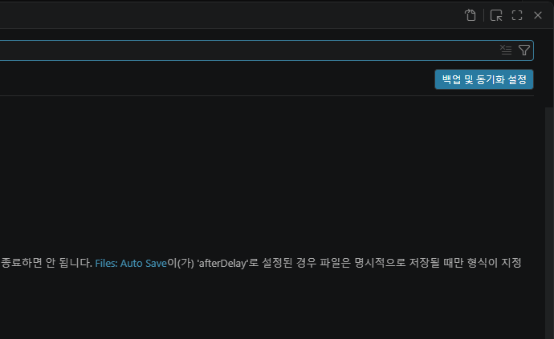
2-3. VSCode 설치
1. 파일 다운로드
2. 체크박스 확인
3. VSCode 내
HashiCorp Terraform 설치
5. JSON 내용 입력
4. 자동 포맷 구성
Terraform Project
4RSENAL

Slide 12
3. Terraform 기본 개념
Terraform Project
4RSENAL

Slide 13
3-1. Provider
Provider
Terraform이 클라우드 서비스와
연결할 수 있도록 해주는 플러그인
Provider 기본 구조
provider "<PROVIDER_NAME>" {
# Configuration arguments
}
Provider 역할
1. 인증 정보 제공
테라폼이 해당 클라우드 계정에 접근할 수 있도록
인증 정보를 설정
2. 기본 설정 지정
해당 클라우드의 리소스가 생성될 기본 리전과 같은
전역 적인 설정을 지정
Terraform Project
4RSENAL

Slide 14
3-2. Resource
Resource
Terraform에서 실제 생성되는 인프라 자원
Resource 기본 구조
resource "<RESOURCE_TYPE>" ”<LOCAL_NAME>” {
# Configuration arguments
}
Resource 블록의 구조
resource
블록의 타입
RESOURCE_TYPE
프로바이더가 제공하는 리소스의 종류
LOCAL_NAME
구성 파일 내에서 해당 리소스를 참조할 때 사용하는 고유이름
# Configure arguments
리소스의 속성 정의
Terraform Project
4RSENAL

Slide 15
3-3. Variable
Variable 블록의 구조
variable
블록의 타입
VARIABLE_NAME
구성 파일 내에서 변수를 참조할 때 사용되는 이름
default
변수에 값이 제공되지 않을 경우 사용될 기본 값 지정
type
변수가 받아야 할 자료형 제약 조건을 지정
description
변수의 용도를 설명
Variable
Terraform 코드에서 값을 변수처럼
저장하고 재사용하기 위한 기능
Variable 기본 구조
variable "[VARIABLE_NAME]" {
type = type_constraint
default = default_value
description = description_string
. . .
}
Terraform Project
4RSENAL

Slide 16
3-4. Output
Output 블록의 구조
output
블록의 타입
OUTPUT_TYPE
출력될 값에 대한 고유한 이름
value
필수 인자, 출력할 실제 값 또는 그 값을 계산하는 표현식
description
출력될 값이 무엇인지 설명
sensitive
값을 출력하라 때 터미널이나 원격 상태서 숨김처리 선택 지정
Output
Terraform 실행 후 생성된 결과 값을 출력하는 기능
Output 기본 구조
resource "[OUTPUT_NAME]” {
value = expression
description = description_string
. . .
}
Terraform Project
4RSENAL

Slide 17
3-5. Terraform.tfstate 파일
테라폼 상태 파일 (.tfstate)
Terraform이 현재 인프라 상태를 저장하는 파일
테라폼 상태 파일 역할
실제 인프라 매칭
상태 파일은 테라폼 구성코드와 실제 클라우드 리소스를 연결하는 다리 역할.
파일에는 리소스의 ID, 속성 값, 메타데이터 등 모든 정보가 저장되어 있음.
성능 최적화
terraform plan이나 apply를 실행할 때, 매번 클라우드 API를 호출하여 모든 리소스를 조회하는 대신,
상태 파일의 정보를 먼저 참고하여 변경 사항을 효율적으로 감지하고 실행 시간을 단축
의존성 관리
리소스 간의 관계와 의존성을 추적하여, 올바른 순서로 리소스를 생성하거나 파괴할 수 있게 보장
Terraform Project
4RSENAL

Slide 18
4. Terraform 작동 원리
Terraform Project
4RSENAL

Slide 19
4-1. Init
4-2. Validate
terraform init
Terraform 작업을 시작하기 위해
필요한 초기 설정을 수행하는 명령어
특징
Terraform 프로젝트 시작 시 가장 먼저 실행
.terraform 디렉토리 생성
필요한 Provider 자동 설치
terraform validate
Terraform 코드의 문법과 설정이
올바른지 검사하는 명령어
특징
인프라 생성 없이 검사만 수행
코드 작성 후 오류 확인 가능
배포 전 검증 단계에서 자주 사용
Terraform Project
4RSENAL

Slide 20
4-3. Plan
4-4. Apply
terraform plan
Terraform이 실제로 어떤 변경 작업을 수행할지
미리 보여주는 명령어
특징
실제 적용은 하지 않음
변경 내용을 사전에 확인 가능
실수 방지 및 검토에 유용
terraform apply
Terraform 코드 내용을
실제 클라우드 환경에 적용하는 명령어
특징
실제 인프라 변경 수행
terraform.tfstate 파일 업데이트
배포 단계에서 사용
Terraform Project
4RSENAL

Slide 21

4-5. Destroy
terraform destroy
Terraform이 생성한 인프라 자원을 삭제하는 명령어
특징
Terraform이 생성한 자원 전체 삭제 가능
테스트 환경 정리에 자주 사용
비용 절감 유용
Terraform Project
4RSENAL

Slide 22

5. TF 파일 분석
Terraform Project
4RSENAL

Slide 23
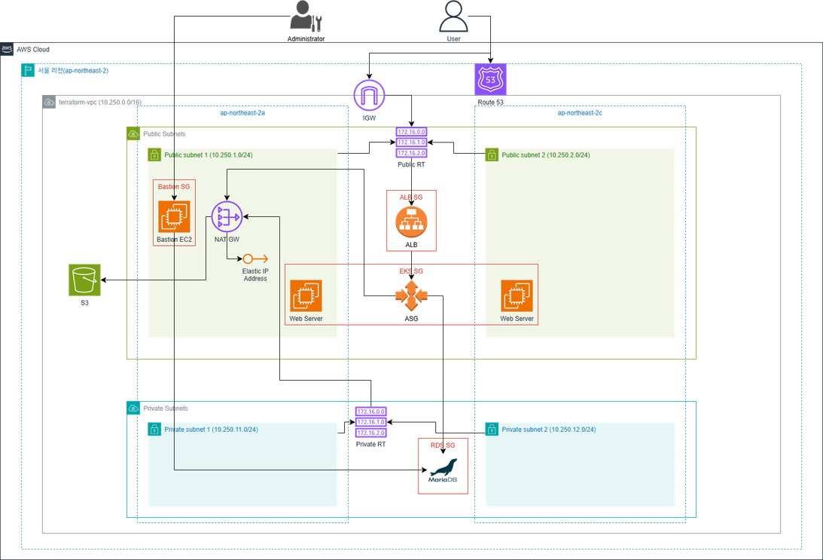
5-1. 구조 및 구성
구성도
Terraform Project
4RSENAL

Slide 24
1. Terraform Provider.tf
terraform {
required_version = ">= 1.0.0, <2.0.0"
required_providers {
aws = {
source = "hashicorp/aws"
version = "~> 5.0"
}
}
}
provider "aws" {
region = "ap-northeast-2" #Asia Pacific (seoul) region
}
테라폼 버전
1.0.0 이상 2.0.0 미만
프로바이더
aws
플러그인 버전
5.0 이상 6.0 미만
가용 영역
ap-northeast-2 #Asia Pacific (seoul) region
Terraform Project
4RSENAL

Slide 25
2. VPC.tf
resource "aws_vpc" "terraform-vpc" {
cidr_block = "10.250.0.0/16"
enable_dns_support = true
enable_dns_hostnames = true
tags = {
"Name" = "terraform-vpc"
}
}
리소스 타입
aws_vpc
리소스명
terraform_vpc
CIDR 블록
10.25.0.0/16
DNS 지원
true
DNS 호스트네임 활성화
true
태그
terraform-vpc
Terraform Project
4RSENAL

Slide 26
3. Subnet.tf
# Public Subnet
resource "aws_subnet" "terraform-pub-subnet-2a" {
vpc_id = aws_vpc.terraform-vpc.id
cidr_block = "10.250.1.0/24"
availability_zone = "ap-northeast-2a"
map_public_ip_on_launch = "true"
tags = {
"Name" = "terraform-pub-subnet-2a"
"kubernetes.io/role/elb" = "1"
"kubernetes.io/cluster/terraform-eks-cluster" = "shared"
}
}
resource "aws_subnet" "terraform-pub-subnet-2c" {
vpc_id = aws_vpc.terraform-vpc.id
cidr_block = "10.250.2.0/24"
availability_zone = "ap-northeast-2c"
map_public_ip_on_launch = "true"
tags = {
"Name" = "terraform-pub-subnet-2c"
"kubernetes.io/role/elb" = "1"
"kubernetes.io/cluster/terraform-eks-cluster" = "shared"
}
}
리소스 타입
aws_subnet
리소스명
terraform_pub-subnet-2a
terraform_pub-subnet-2c
VPC 연결
terraform-vpc
CIDR 블록
10.250.1.0/24 -> 서브넷1 IP 범위
10.250.2.0/24 -> 서브넷2 IP 범위
가용 영역 (AZ)
ap-northeast-2a / ap-northeast-2c
Public IP 자동 할당
true -> 생성되는 인스턴스가 자동으로 공인 IP 할당
태그
- Name = terraform-pub-subnet-2a -> 관리용 식별 태그
- Name = terraform-pub-subnet-2c -> 관리용 식별 태그
- kubernetes.io/role/elb = 1 -> EKS ALB 연동용
- kubernetes.io/cluster/terraform-eks-cluster = shared -> EKS 클러스터와 연동
Terraform Project
4RSENAL

Slide 27
3. Subnet.tf
# Private Subnet
resource "aws_subnet" "terraform-pri-subnet-2a" {
vpc_id = aws_vpc.terraform-vpc.id
cidr_block = "10.250.11.0/24"
availability_zone = "ap-northeast-2a"
tags = {
"Name" = "terraform-pri-subnet-2a"
"kubernetes.io/role/internal-elb" = "1"
"kubernetes.io/cluster/terraform-eks-cluster" = "shared"
}
}
resource "aws_subnet" "terraform-pri-subnet-2c" {
vpc_id = aws_vpc.terraform-vpc.id
cidr_block = "10.250.12.0/24"
availability_zone = "ap-northeast-2c"
tags = {
"Name" = "terraform-pri-subnet-2c"
"kubernetes.io/role/internal-elb" = "1"
"kubernetes.io/cluster/terraform-eks-cluster" = "shared"
}
}
리소스 타입
aws_subnet
리소스명
terraform_pri-subnet-2a
terraform_pri-subnet-2c
VPC 연결
terraform-vpc
CIDR 블록
10.250.11.0/24 -> 내부 리소스용1 IP 범위
10.250.12.0/24 -> 내부 리소스용2 IP 범위
가용 영역 (AZ)
ap-northeast-2a / ap-northeast-2c
Public IP 자동 할당
true -> 생성되는 인스턴스가 자동으로 공인 IP 할당
태그
- Name = terraform-pri-subnet-2a -> 관리용 식별 태그
- Name = terraform-pri-subnet-2c -> 관리용 식별 태그
- kubernetes.io/role/internal-elb = 1 -> EKS 내부 ELB 연동용
- kubernetes.io/cluster/terraform-eks-cluster = shared -> EKS 클러스터와 연동
Terraform Project
4RSENAL

Slide 28
4. IGW.tf
resource "aws_internet_gateway" "terraform-igw" {
vpc_id = aws_vpc.terraform-vpc.id
tags = {
"Name" = "terraform-igw"
}
}
리소스 타입
aws_internet_gateway
리소스명
terraform-igw
용도
퍼블릭 서브넷 인터넷 접근을 위한 게이트웨이
연결
terraform-vpc
태그
Name = terraform-igw
Terraform Project
4RSENAL

Slide 29
5. NGW.tf
# 탄력적 IP
resource "aws_eip" "terraform-eip" {
domain = "vpc"
}
# NAT 게이트웨이
resource "aws_nat_gateway" "terraform-ngw" {
allocation_id = aws_eip.terraform-eip.id
subnet_id = aws_subnet.terraform-pub-subnet-2a.id
tags = {
"Name" = "terraform-ngw"
}
}
리소스 타입
aws-eip
리소스명
terraform-eip
용도
NAT 게이트웨이 또는
퍼블릭 인스턴스에 고정 공인 IP 할당
도메인
VPC
리소스 타입
aws_nat_gateway
리소스명
terraform-ngw
용도
프라이빗 서비스 인스턴스가
인터넷 접근 가능하도록 중계
연결 EIP
terraform-eip
퍼블릭 서브넷
terraform-pub-subnet-2a
태그
Name = terraform-ngw
Terraform Project
4RSENAL

Slide 30
6. RT.tf
# 라우팅 테이블
resource "aws_route_table" "terraform-pub-rt" {
vpc_id = aws_vpc.terraform-vpc.id
tags = {
"Name" = "terraform-pub-rt"
}
}
resource "aws_route_table" "terraform-pri-rt" {
vpc_id = aws_vpc.terraform-vpc.id
tags = {
"Name" = "terraform-pri-rt"
}
}
# 라우팅
resource "aws_route" "terraform-pub-rt" {
route_table_id = aws_route_table.terraform-pub-rt.id
destination_cidr_block = "0.0.0.0/0"
gateway_id = aws_internet_gateway.terraform-igw.id
}
resource "aws_route" "terraform-pri-rt" {
route_table_id = aws_route_table.terraform-pri-rt.id
destination_cidr_block = "0.0.0.0/0"
nat_gateway_id = aws_nat_gateway.terraform-ngw.id
}
이름
terraform-pub-rt
용도
퍼블릭 서브넷용 라우팅 테이블
연결 VPC
terraform-vpc
라우팅
0.0.0.0 → 인터넷 게이트웨이(terraform-igw)
태그
Name = terraform-pub-rt
이름
terraform-pri-rt
용도
프라이빗 서브넷용 라우팅 테이블
연결 VPC
terraform-vpc
라우팅
0.0.0.0 → NAT 게이트웨이(terraform-ngw)
태그
Name = terraform-pri-rt
Terraform Project
4RSENAL

Slide 31
7. Security Group.tf
# Bastion SG
resource "aws_security_group" "terraform-sg-bastion" {
name = "terraform-sg-bastion"
description = "for Bastion Server"
vpc_id = aws_vpc.terraform-vpc.id
tags = {
"Name" = "terraform-sg-bastion"
}
ingress {
from_port = -1
to_port = -1
protocol = "icmp"
cidr_blocks = ["0.0.0.0/0"]
description = "for ping"
}
ingress {
from_port = 22
to_port = 22
protocol = "tcp"
cidr_blocks = ["0.0.0.0/0"]
description = "for SSH"
}
ingress {
from_port = 80
to_port = 80
protocol = "tcp"
cidr_blocks = ["0.0.0.0/0"]
description = "for HTTP"
}
ingress {
from_port = 443
to_port = 443
protocol = "tcp"
cidr_blocks = ["0.0.0.0/0"]
description = "for HTTPS"
}
ingress {
from_port = 3306
to_port = 3306
protocol = "tcp"
cidr_blocks = ["0.0.0.0/0"]
description = "for DB"
}
egress {
from_port = 0
to_port = 0
protocol = "-1"
cidr_blocks = ["0.0.0.0/0"]
}
}
이름
terraform-sg-bastion
용도
Bastion 서버용
Egress
전체 트래픽 허용
허용 규칙
- ICMP (-1) → 전체 (0.0.0.0/0) (Ping 허용)
- TCP 22 (SSH) → 전체
- TCP 80 (HTTP) → 전체
- TCP 443 (HTTPS) → 전체
- TCP 3306 (MySQL DB) → 전체
Terraform Project
4RSENAL

Slide 32
7. Security Group.tf
ingress {
from_port = 443
to_port = 443
protocol = "tcp"
cidr_blocks = ["0.0.0.0/0"]
description = "for HTTPS"
}
egress {
from_port = 0
to_port = 0
protocol = "-1"
cidr_blocks = ["0.0.0.0/0"]
}
}
# ALB SG
resource "aws_security_group" "terraform-sg-alb" {
name = "for ALB"
vpc_id = aws_vpc.terraform-vpc.id
ingress {
from_port = 80
to_port = 80
protocol = "tcp"
cidr_blocks = ["0.0.0.0/0"]
description = "for HTTP"
}
이름
for ALB
용도
Application Load Balancer용
허용 규칙
- TCP 80 (HTTP) → 전체
- TCP 443 (HTTPS) → 전체
Egress
전체 트래픽 허용 (0.0.0.0/0)
Terraform Project
4RSENAL

Slide 33
7. Security Group.tf
# EKS SG
resource "aws_security_group" "terraform-sg-eks-node-group" {
name = "for EKS-managed server"
vpc_id = aws_vpc.terraform-vpc.id
ingress {
from_port = -1
to_port = -1
protocol = "icmp"
cidr_blocks = ["0.0.0.0/0"]
description = "for ping"
}
ingress {
from_port = 22
to_port = 22
protocol = "tcp"
cidr_blocks = ["0.0.0.0/0"]
description = "for SSH"
}
ingress {
from_port = 80
to_port = 80
protocol = "tcp"
cidr_blocks = ["0.0.0.0/0"]
description = "for HTTP"
}
ingress {
from_port = 443
to_port = 443
protocol = "tcp"
cidr_blocks = ["0.0.0.0/0"]
description = "for HTTPS"
}
egress {
from_port = 0
to_port = 0
protocol = "-1"
cidr_blocks = ["0.0.0.0/0"]
}
}
이름
for EKS
용도
EKS용
허용 규칙
- TCP 80 (HTTP) → 전체
- TCP 443 (HTTPS) → 전체
Egress
전체 트래픽 허용 (0.0.0.0/0)
Terraform Project
4RSENAL

Slide 34
7. Security Group.tf
# RDS SG
resource "aws_security_group" "terraform-sg-rds" {
name = "for RDS"
vpc_id = aws_vpc.terraform-vpc.id
ingress {
from_port = 3306
to_port = 3306
protocol = "tcp"
cidr_blocks = ["0.0.0.0/0"]
description = "for DB"
}
이름
for RDS
용도
RDS(데이터베이스) 용
허용 규칙
- TCP 3306 (MySQL DB) → 전체
Egress
전체 트래픽 허용 (0.0.0.0/0)
egress {
from_port = 0
to_port = 0
protocol = "-1"
cidr_blocks = ["0.0.0.0/0"]
}
}
Terraform Project
4RSENAL

Slide 35
8. Key Pair.tf
resource "tls_private_key" "soonge97_key" {
algorithm = "RSA"
rsa_bits = 2048
}
resource "aws_key_pair" "soonge97_aws_key" {
key_name = "soonge97"
public_key = tls_private_key.soonge97_key.public_key_openssh
}
resource "local_file" "soonge97_private_key" {
content = tls_private_key.soonge97_key.private_key_pem
filename = "soonge97.pem"
}
리소스 타입
tls_private_key
리소스명
soonge97_key
속성
- algorithm: RSA
- rsa_bits: 2048
추가 설명
Terraform 내부에서 RSA
개인 키를 생성하는 리소스
리소스 타입
tls_key_pair
리소스명
soonge97_aws_key
속성
- key_name: soonge97
- public_key: tls_private_key.soonge97_key.public_key_openssh
추가 설명
생성한 공개키를 AWS에 등록해 Key Pair 생성
리소스 타입
local_file
리소스명
soonge97_private_key
속성
- content:
tls_private_key.soonge97_key.private_key_pem
- filename: soonge97.pem
추가 설명
Terraform에서 생성한 개인키를
로컬 파일로 저장해서 SSH 접속용으로 사용
Terraform Project
4RSENAL

Slide 36
9. EC2.tf
# 1. AWS로부터 최신 Amazon Linux 2023 이미지 ID를 실시간으로 조회
data "aws_ami" "bastion_amazon_linux_2023" {
most_recent = true
owners = ["amazon"]
filter {
name = "name"
values = ["al2023-ami-2023.*-x86_64"]
}
}
# 2. Bastion EC2 생성
resource "aws_instance" "terraform-pub-ec2-bastion-2a" {
ami = data.aws_ami.bastion_amazon_linux_2023.id # 자동 조회된 최신 ID 매칭
instance_type = "t3.micro"
vpc_security_group_ids = [aws_security_group.terraform-sg-bastion.id]
subnet_id = aws_subnet.terraform-pub-subnet-2a.id
key_name = aws_key_pair.soonge97_aws_key.key_name # 리소스 참조로 순서 보장
associate_public_ip_address = true
리소스 타입
aws_instance
리소스명
terraform-pub-ec2-bastion-2a
AMI
data.aws_ami.bastion_amazon_linux_2023.id
인스턴스 타입
t3.micro
보안 그룹
Name = terraform-sg-bastion
서브넷
terraform-pub-subnet-2a
키 페어
soonge97 (SSH 접속용)
퍼블릭 IP 할당
true
스토리지
Root Vloume: 8GB, gp2 타입
태그
Name = terraform-pub-ec2-bastion-2a
root_block_device {
volume_size = "8"
volume_type = "gp2"
tags = {
"Name" = "terraform-pub-ec2-bastion-2a"
}
}
tags = {
"Name" = "terraform-pub-ec2-bastion-2a"
}
}
Terraform Project
4RSENAL

Slide 37
10. RDS.tf
# RDS 서브넷 그룹 생성
resource "aws_db_subnet_group" "terraform-rds-subnet-group" {
name = "terraform-rds-subnet-group"
subnet_ids = [aws_subnet.terraform-pri-subnet-2a.id, aws_subnet.terraform-pri-subnet-2c.id]
tags = {
Name = "terraform-rds-subnet-group"
}
}
리소스 타입
aws_db_subnet_group
리소스 명
terrform-rds-subnet-group
서브넷
aws_subnet.terraform-pri-subnet-2a.id aws_subnet.terraform-pri-subnet-2c.id
태그
NAME = terraform-rds-subnet-group
Terraform Project
4RSENAL

Slide 38
10. RDS.tf
# MariaDB Parameter Group 설정
resource "aws_db_parameter_group" "terraform-mariadb-parameter-group" {
name = "terraform-mariadb-parameter-group"
family = "mariadb10.11" # 사용 중인 MariaDB 버전에 맞게 조정
description = "Custom parameter group for MariaDB"
parameter {
name = "max_connections"
value = "150"
}
parameter {
name = "time_zone"
value = "Asia/Seoul"
}
parameter {
name = "character_set_client"
value = "utf8mb4"
}
parameter {
name = "character_set_results"
value = "utf8mb4"
}
parameter {
name = "character_set_server"
value = "utf8mb4"
}
리소스 타입
aws_db_parameter_group
리소스 명
terrform-mariadb-parameter-group
DB 엔진 패밀리
mariadb10.11
설정 값
- max_connection = 150 → 동시 접속자 수 조정
- time_zone = Asia/Seoul → 한국 시간대 설정
- character_set_* = utf8mb4 → 최신 UTF-8 문자셋 적용
- collation_* = utf8mb4_unicode_ci → 문자열 정렬 규칙
- binlo_format = ROW → 복제/백업 안정성 강
parameter {
name = "character_set_connection"
value = "utf8mb4"
}
parameter {
name = "character_set_database"
value = "utf8mb4"
}
parameter {
name = "character_set_filesystem"
value = "utf8mb4"
}
parameter {
name = "collation_connection"
value = "utf8mb4_unicode_ci"
}
parameter {
name = "collation_server"
value = "utf8mb4_unicode_ci"
}
parameter {
name = "binlog_format"
value = "ROW"
}
}
Terraform Project
4RSENAL

Slide 39
10. RDS.tf
# RDS 생성
resource "aws_db_instance" "terraform-mariadb-rds" {
identifier_prefix = "terraform-mariadb-rds"
allocated_storage = 10
engine = "mariadb"
engine_version = "10.11"
instance_class = "db.t3.micro"
db_name = "terraform_mariadb_rds" # 영문자로 시작해야 하며 영문자와 숫자, _만 가능
username = "root"
password = "Password1234" # 8자 이상, 영문 대소문자, 숫자 및 특수 문자를 혼합하여 사용
parameter_group_name = "terraform-mariadb-parameter-group"
skip_final_snapshot = true
#multi_az = true
db_subnet_group_name = aws_db_subnet_group.terraform-rds-subnet-group.name
vpc_security_group_ids = [aws_security_group.terraform-sg-rds.id]
tags = {
Name = "terraform-mariadb-rds"
}
}
DB명
terraform_mariadb_rds
계정 정보
- username = root
- password = Password1234
파라미터 그룹
terraform-mariadb-parameter-group
네트워크
- 서브넷 그룹: terraform-rds-subnet-group
- 보안 그룹: terraform-sg-rds
기타설정
- skip_final_snapshot = true
(삭제 시 스냅샷 미생성 - 개발환경용)
- multi_az → 주석처리
(실무에서는 활성화 권장)
리소스 타입
aws_db_instance
리소스명
terraform-mariadb-rds
DB 엔진
mariadb (10.11.8)
인스턴스 클래스
db.t3.micro
스토리지
10GB
Terraform Project
4RSENAL

Slide 40
11. S3.tf
리소스 타입
aws_s3_bucket
버킷명
mjct-2026-sjs
resource "aws_s3_bucket" "mjc-2026-demo" {
bucket = "mjct-2026-sjs"
}
Terraform Project
4RSENAL

Slide 41
12. ACM.tf
# 인증서 검증
resource "aws_route53_record" "route53_ssl" {
for_each = {
for dvo in aws_acm_certificate.cert.domain_validation_options : dvo.domain_name => {
name = dvo.resource_record_name
record = dvo.resource_record_value
type = dvo.resource_record_type
}
}
allow_overwrite = true
name = each.value.name
records = [each.value.record]
ttl = 60
type = each.value.type
zone_id = aws_route53_zone.route53.zone_id
}
리소스 타입
aws_acm_certificate
리소스명
cert
생성 이름
.jaeseop.store
서브넷
DNS
퍼블릭 여부
create_before_destroy = true
태그
Name = jaeseop.store
리소스 타입
aws_route53_record
리소스명
route53_ssl
구성 방식
- for_each 구문을 활용하여,
aws_acm_certificate.cert.domain_validation_options 값들을
자동으로 가져옴
- ACM이 제시한 검증 레코드(CNAME)를 Route53에 자동 등록
특징
- allow_overwirte = true
→ 기존 레코드가 있더라도 덮어쓰기 가능
- ttl = 60 → 빠른 검증 반영
- zone_id = aws_route53_zone.route53.zone_id
→ 앞서 만든 Hosted Zone에 연결
# 인증서 생성
resource "aws_acm_certificate" "cert" {
domain_name = "*.jaeseop.store"
validation_method = "DNS"
tags = {
Name = "jaeseop.store"
}
lifecycle {
create_before_destroy = true
}
}
Terraform Project
4RSENAL

Slide 42
13. Route53.tf
리소스 타입
aws_route53_zone (AWS Route53에 호스팅 존 생성)
도메인명
jaeseop.store
리소스명
route53
resource "aws_route53_zone" "route53" {
name = "jaeseop.store"
}
Terraform Project
4RSENAL

Slide 43
14. ALB.tf
####### lb 생성
resource "aws_lb" "web-lb" {
name = "web-lb"
subnets = [aws_subnet.terraform-pub-subnet-2a.id,
aws_subnet.terraform-pub-subnet-2c.id]
internal = false
load_balancer_type = "application"
tags = {
"Name" = "web-lb"
}
# ALB 전용 보안 그룹으로 올바르게 매칭되어 있습니다.
security_groups = [aws_security_group.terraform-sg-alb.id]
}
리소스 타입
aws_lb
리소스명
web-lb
생성 이름
web-lb
서브넷
terraform-pub-subnet-2a
terraform-pub-subnet-2c
퍼블릭 여부
false
보안 그룹
aws_security_group.terraform-sg-alb
타입
application
태그
Name = web-lb
Terraform Project
4RSENAL

Slide 44
14. ALB.tf
############## Target Group
resource "aws_lb_target_group" "terraform-prd-tg" {
name = "terraform-prd-tg"
port = 80
protocol = "HTTP"
vpc_id = aws_vpc.terraform-vpc.id
# [수정] Nginx 웹 서버가 HTML 파일을
확실하게 응답하는지 체크하도록 경로를 명시했습니다.
health_check {
port = 80
path = "/index.html"
}
tags = {
"Name" = "terraform-prd-tg"
}
}
리소스 타입
aws_lb_target_group
리소스명
terraform-prd-tg
트래픽 규칙
port = 80 / protocol = “HTTP”
VPC
aws_vpc.terraform-vpc.id
헬스 체크
port = 80
path = “/index.html”
태그
Name = terraform-prd-tg
############Listener
resource "aws_lb_listener" "terraform-prd-listener" {
load_balancer_arn = aws_lb.web-lb.arn
port = "80"
protocol = "HTTP"
default_action {
target_group_arn = aws_lb_target_group.terraform-prd-tg.arn
type = "forward"
}
}
리소스 타입
aws_lb_listener
리소스명
terraform-prd-listener
로드밸런서 ARN
aws_lb.web-lb.arn
Default Auction
Target Group(terraform-prd-tg)으로 트래픽 전달
Terraform Project
4RSENAL

Slide 45
15. AutoScaling.tf
# [자동화] AWS로부터 현재 사용 가능한
최신 Amazon Linux 2023 이미지 ID를 실시간으로 조회
data "aws_ami" "amazon_linux_2023" {
most_recent = true
owners = ["amazon"]
filter {
name = "name"
values = ["al2023-ami-2023.*-x86_64"]
}
}
# 1. Launch Template 생성
resource "aws_launch_template" "as_template" {
# 캐시 꼬임을 완전히 파괴하기 위해 이름 접두사를 신규 버전으로 변경
name_prefix = "terraform-lt-v3-"
# 실시간으로 찾아온 최신 살아있는 ID를 자동으로 삽입
image_id = data.aws_ami.amazon_linux_2023.id
instance_type = "t3.micro" # 서울 리전 가용 영역 자원 부족 우회용 규격
key_name = aws_key_pair.soonge97_aws_key.key_name
vpc_security_group_ids = [aws_security_group.terraform-sg-bastion.id]
# 조장이 작성한 4RSENAL 팀 정보 HTML을 완벽히 이식
user_data = base64encode(<<-EOF
#!/bin/bash
sudo dnf update -y
sudo dnf install -y nginx
# Nginx 서비스를 먼저 활성화하고 켭니다.
sudo systemctl enable nginx
sudo systemctl start nginx
# 기존 기본 화면을 지우고 내가 만든 HTML을 넣습니다.
sudo rm -f /usr/share/nginx/html/index.html
sudo cat << 'HTML' > /usr/share/nginx/html/index.html
<!DOCTYPE html>
[HTML 내용 생략]
# 변경된 HTML을 적용하기 위해 Nginx를 안전하게 리로드
sudo systemctl reload nginx
EOF
)
tag_specifications {
resource_type = "instance"
tags = {
Name = "jeff-userdata"
}
}
lifecycle {
create_before_destroy = true
}
}
보안 그룹
aws_security_group.terraform-sg-bastion.id
User Data
패키지 업데이트
태그
Name = “jeff-userdata”
라이프사이클 정책
create_before_destroy = true
(수정 시 기존 리소스 삭제
리소스 타입
aws_launch_template
리소스명
as_template
접두사
terraform-It-v3-
이미지
data.aws_ami.amazon_linux_2023.id
인스턴스 타입
t3.micro
키페어
soonge97
Terraform Project
4RSENAL

Slide 46
15. AutoScaling.tf
# 2. Auto-Scaling 그룹 생성
resource "aws_autoscaling_group" "terraform-prd-asg" {
name = "terraform-prd-asg"
vpc_zone_identifier = [aws_subnet.terraform-pub-subnet-2a.id, aws_subnet.terraform-pub-subnet-2c.id]
min_size = 2
max_size = 4
desired_capacity = 3
health_check_grace_period = 120
health_check_type = "ELB"
target_group_arns = [aws_lb_target_group.terraform-prd-tg.arn]
launch_template {
id = aws_launch_template.as_template.id
version = "$Latest"
}
depends_on = [
aws_lb.web-lb,
aws_lb_target_group.terraform-prd-tg
]
lifecycle {
create_before_destroy = true
}
}
리소스 타입
aws_autoscaling_group
리소스명
terraform-pri-asg
생성 이름
terraform-pri-asg
VCP 서브넷
terraform-pub-subnet-2a
terraform-pub-subnet-2c
스케일링 설정
인스턴스 수: 2-4
기본 용량: 3
헬스 체크
유형: ELB
유예 기간: 120s
대상 그룹 연결
aws_lb_target_group.terraform-prd-tg.arn
라이프사이클 정책
create_before_destroy = true
Terraform Project
4RSENAL

Slide 47



6. Github, Terraform Cloud, AWS 연동
Terraform Project
4RSENAL

Slide 48
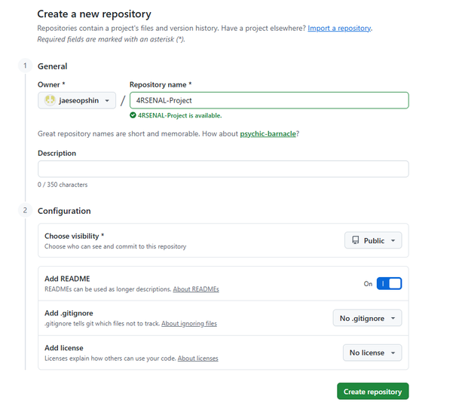
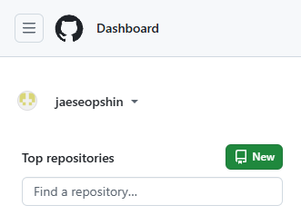
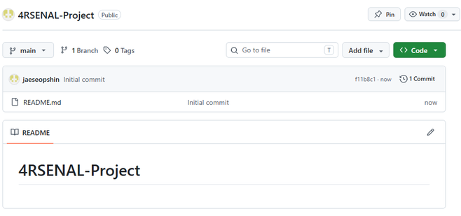
6-1. Github Repostiory 생성
Repository 이름 설정
Github Repository 생성
Repository 생성 확인
Terraform Project
4RSENAL

Slide 49
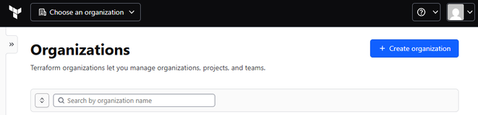
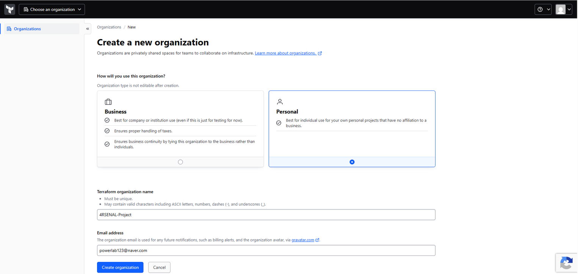
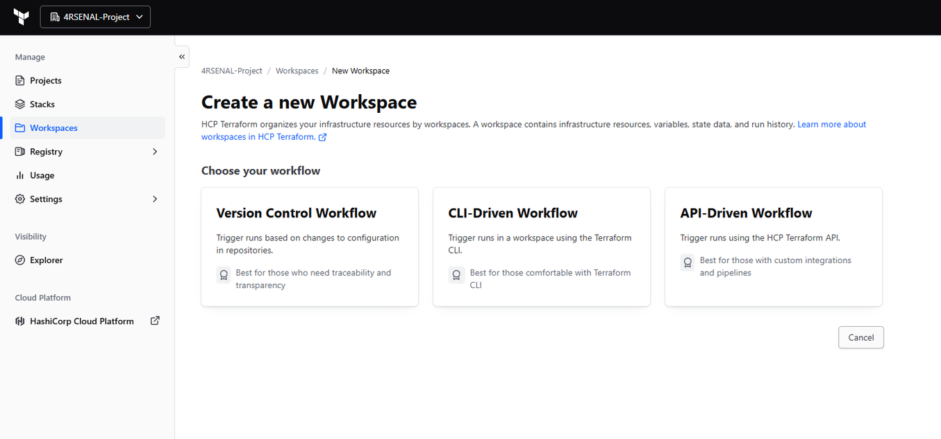
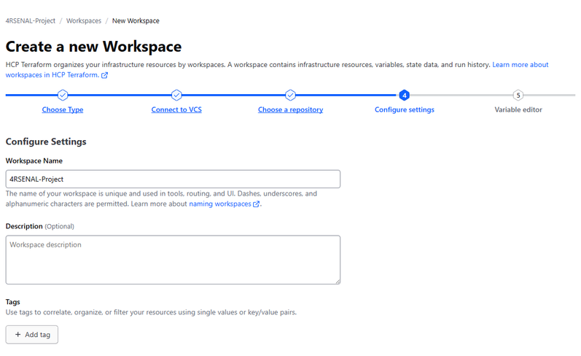
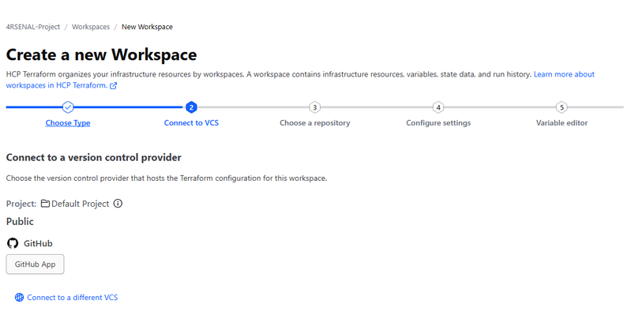
6-2. Terraform Cloud 초기 구성 & Github 연동
Organization 생성
이름 / E-mail 추가
Github와 연동할
Workspace 생성
Github 선택
Github Repository선택
Terraform Project
4RSENAL

Slide 50
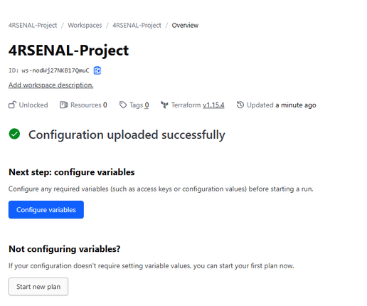
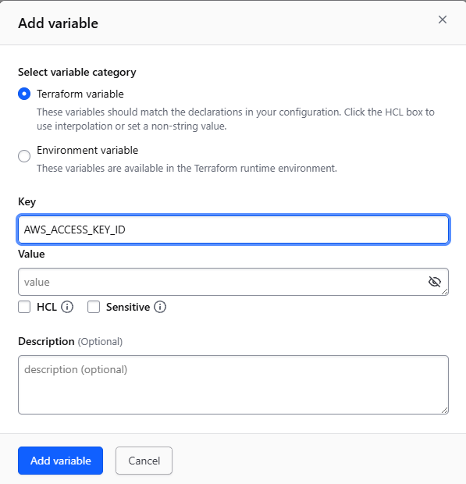
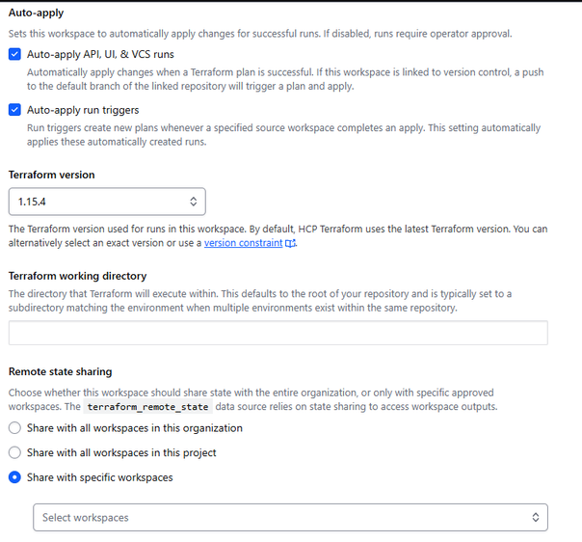

6-3. Terraform Cloud & AWS 연동
Variable 생성
ACCESS KEY 입력
자동 Apply 활성화
Terraform Project
4RSENAL

Slide 51

7. Route 53 도메인 등록
Terraform Project
4RSENAL

Slide 52
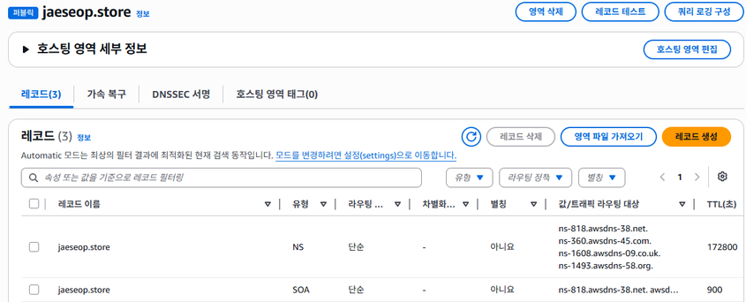
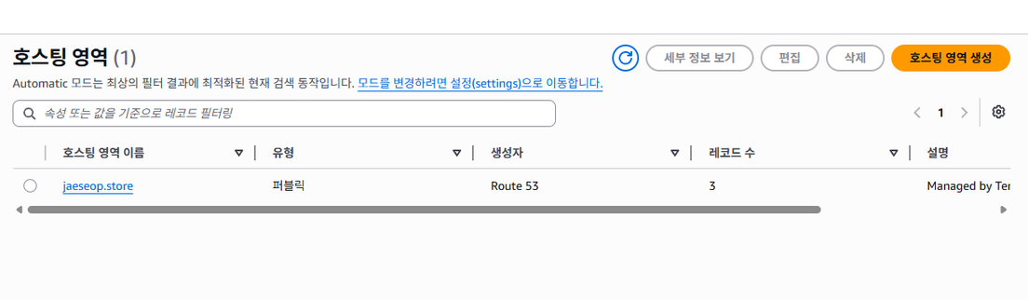
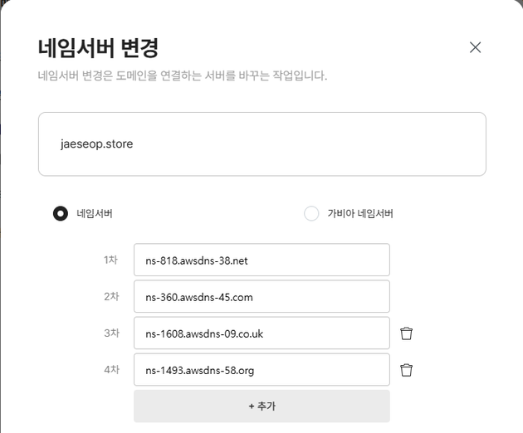
7-1. 호스트 영역 확인
7-2. NS 레코드 확인
호스팅 영역 확인
NS 레코드 확인 및 입력
Terraform Project
4RSENAL

Slide 53
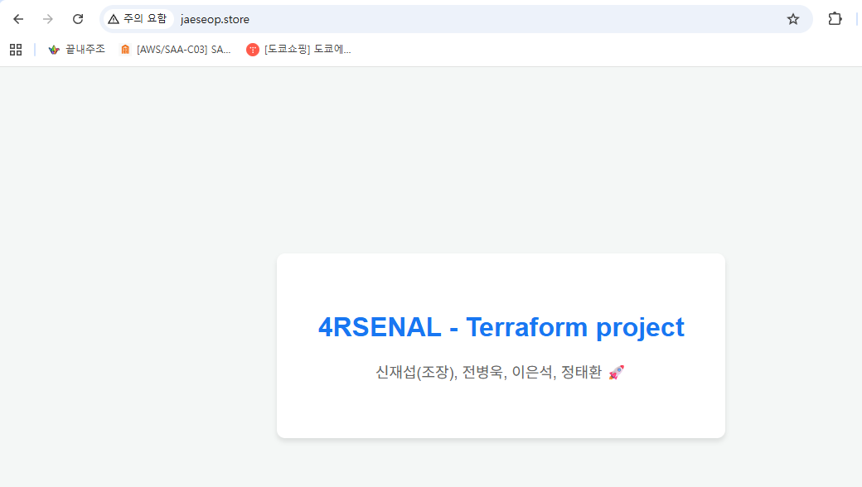
7-3. 출력 결과 확인
jaeseop.store 입력 후 출력 결과 확인
Terraform Project
4RSENAL

Slide 54
THANK YOU
감사합니다

